Slide 1
Universidad Nacional Experimental de Guayana Vicerrectorado Académico Proyecto de Carrera: Ingeniería Industrial Unidad Curricular: Ingeniería del Ambiente Estado Bolívar
CONTROL Y EVALUACIÓN DE LA CONTAMINACIÓN DEL AGUA
(Experimento)
Prof. Arlenis Crespo
Realizado por:
Cesar Marchan V- 28.716.664
Sección 1
Puerto Ordaz, 02 de Febrero de 2025

Slide 2
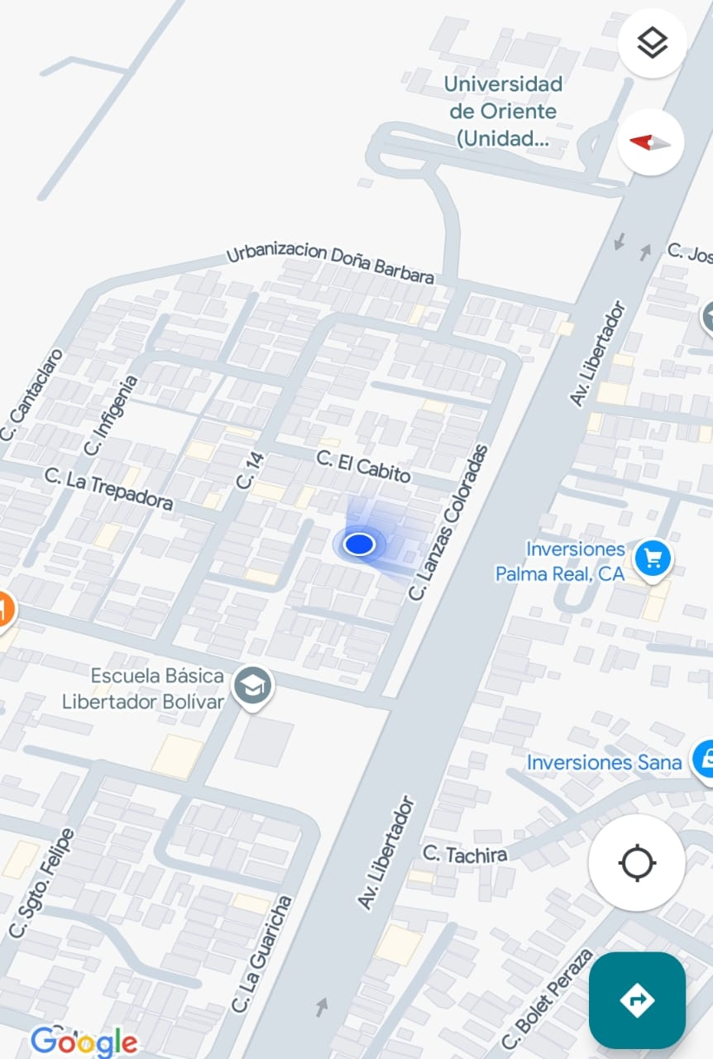
Ubicación Geográfica
La ubicación geográfica donde se efectuó este experimento, es encontrado en el Estado Bolívar, Municipio Caroní, Parroquia Dalla Costa. La dirección especifica del lugar es Urbanización Doña Barbara, Calle 17, Casa 07. San Félix.

Slide 3
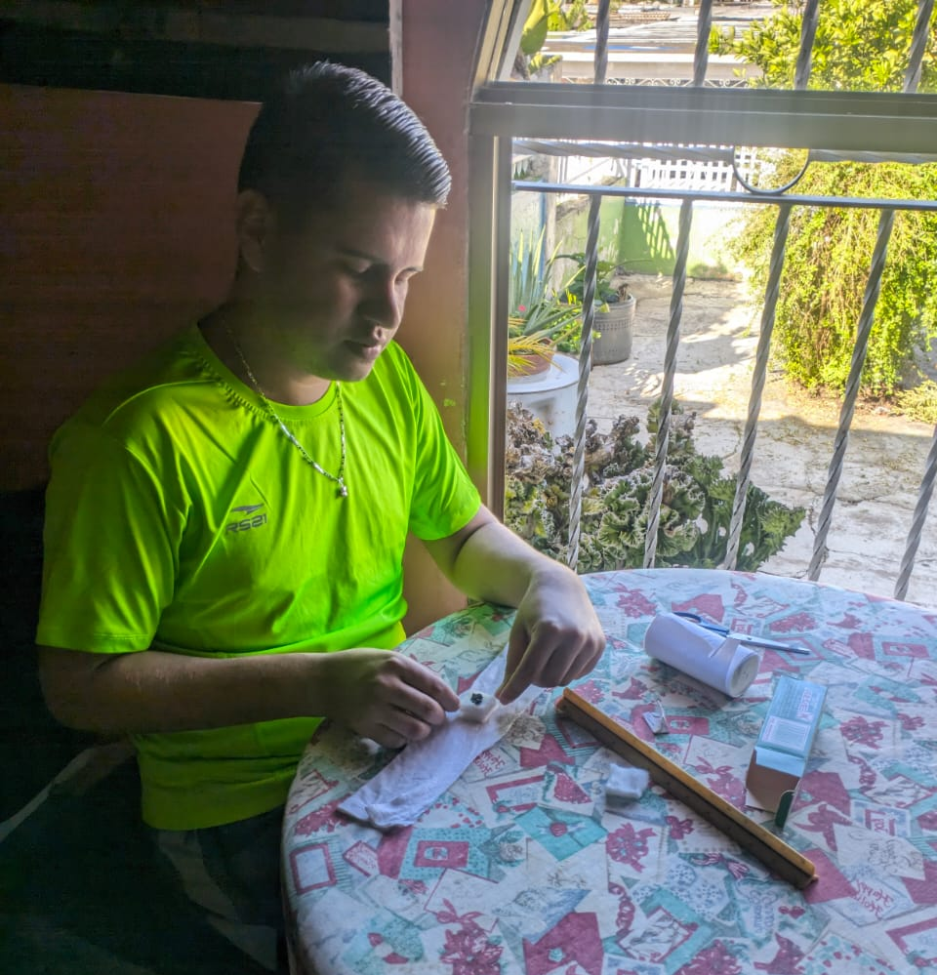
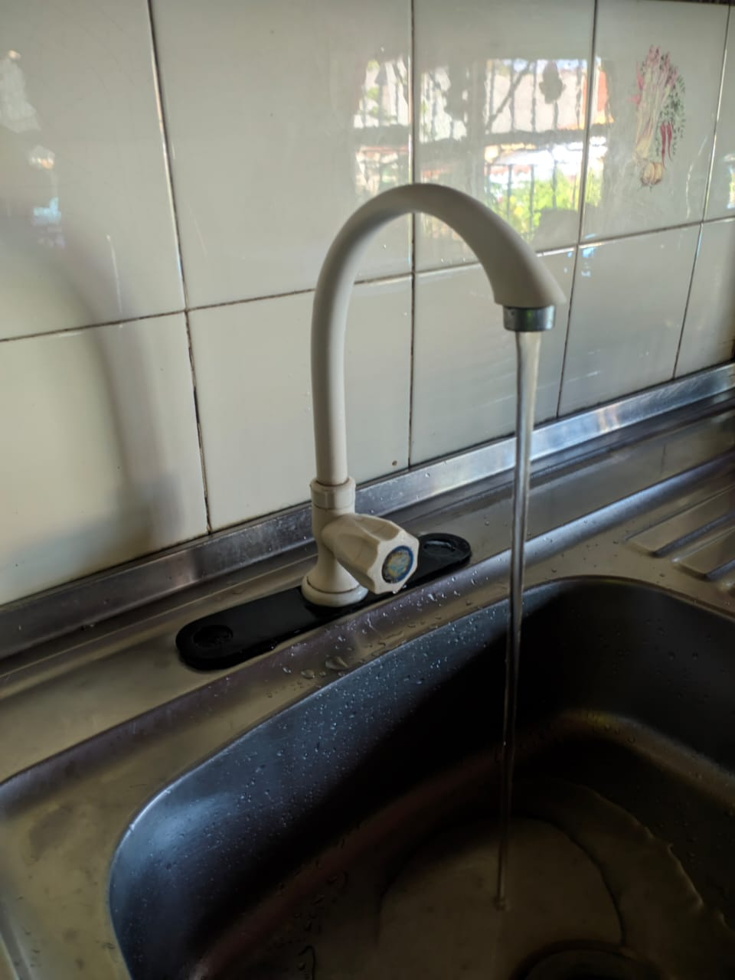
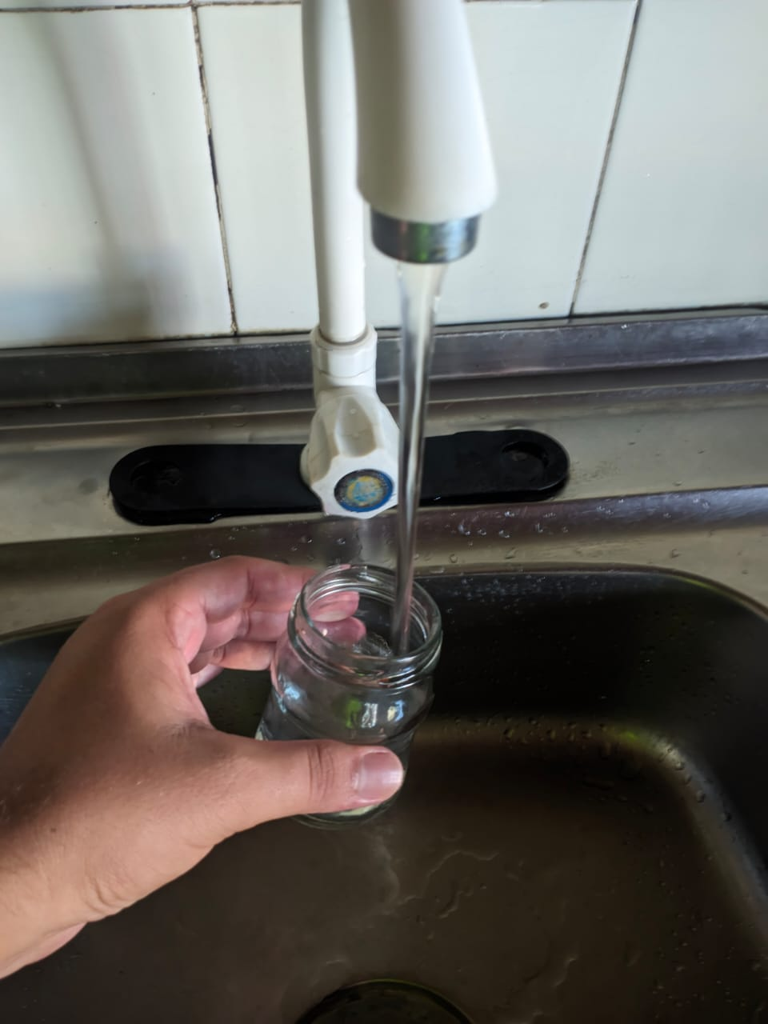
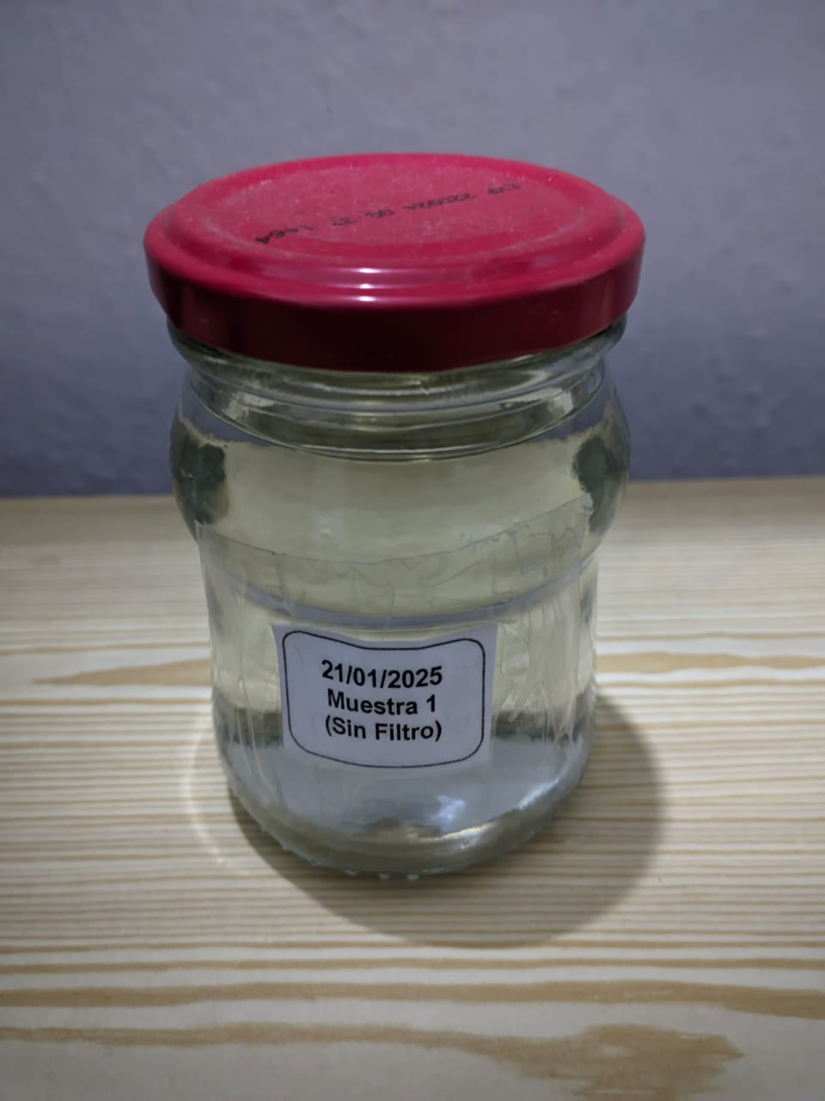
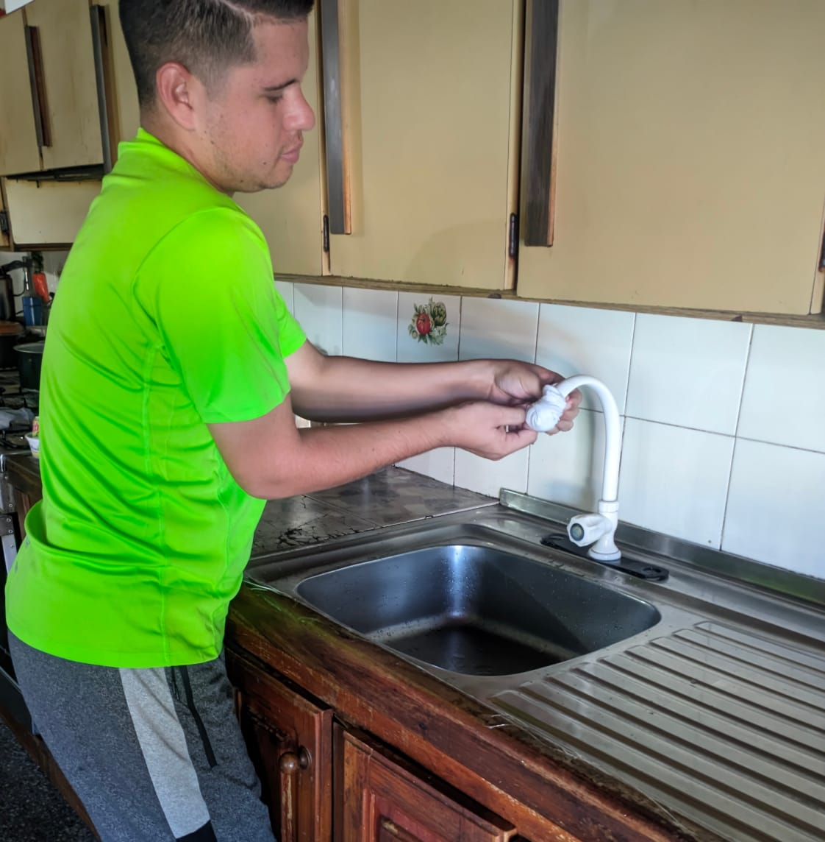
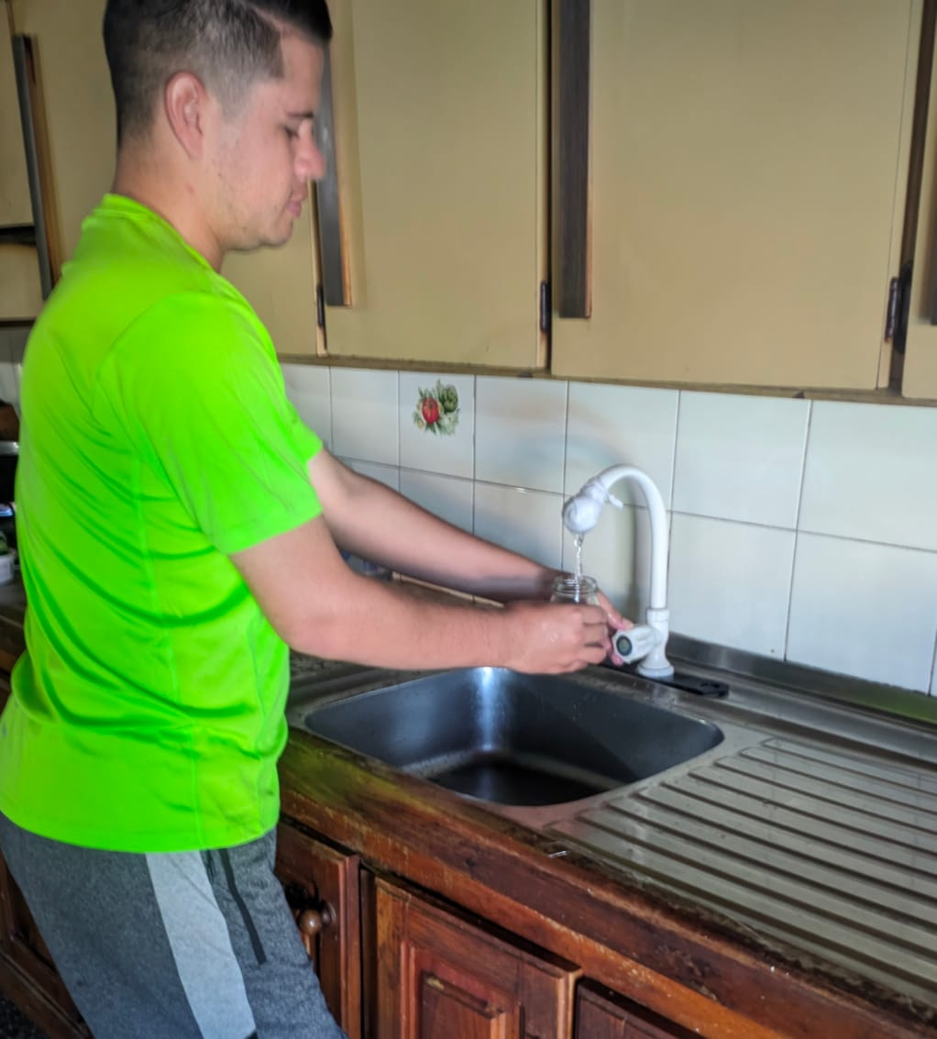
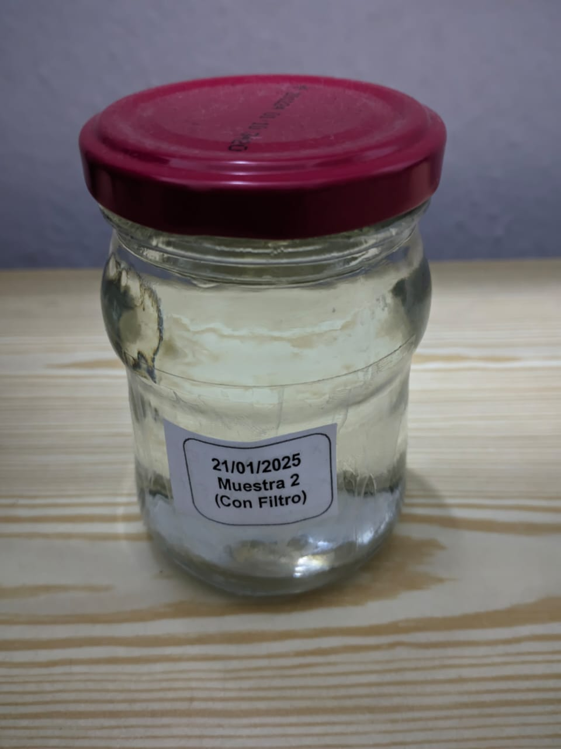
Experimento N° 2: Medición de la calidad del agua.
El experimento consistió en la realización de un filtro realizado con una tira de tela blanca a unas medidas de 50 cm de largo por 5 cm de ancho, algodón cortado a 2 cm de ancho por 2 cm de largo por 1 cm de grosor y carbón activado, el cual fue colocado en la salida de agua del grifo del lavaplatos. Seguidamente se evidenciara los pasos realizados y muestras obtenidas.
0.Materiales utilizados
1.Preparación del filtro
2.Agua sin filtro
3.Primera Muestra. Agua sin filtro
(21/01/25)
4.Colocación del filtro
5.Segunda Muestra. Agua con filtro
(21/01/25)

Slide 4
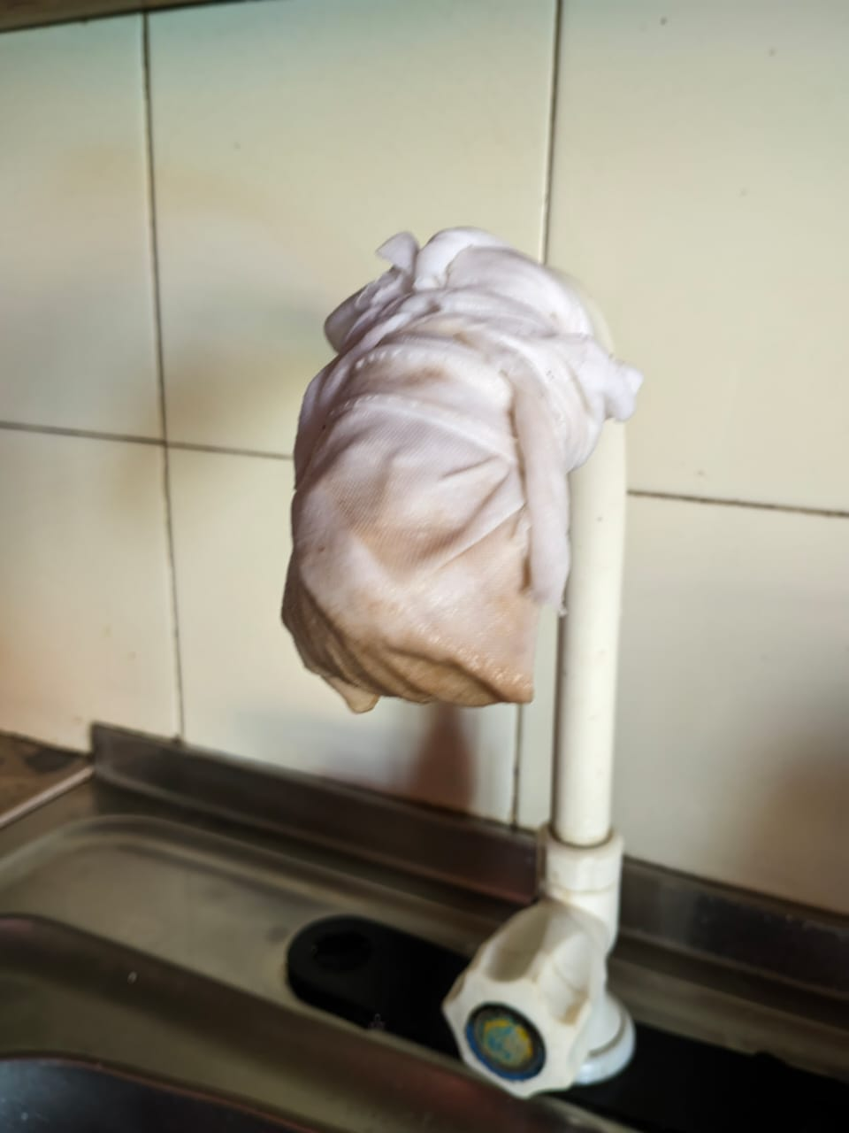
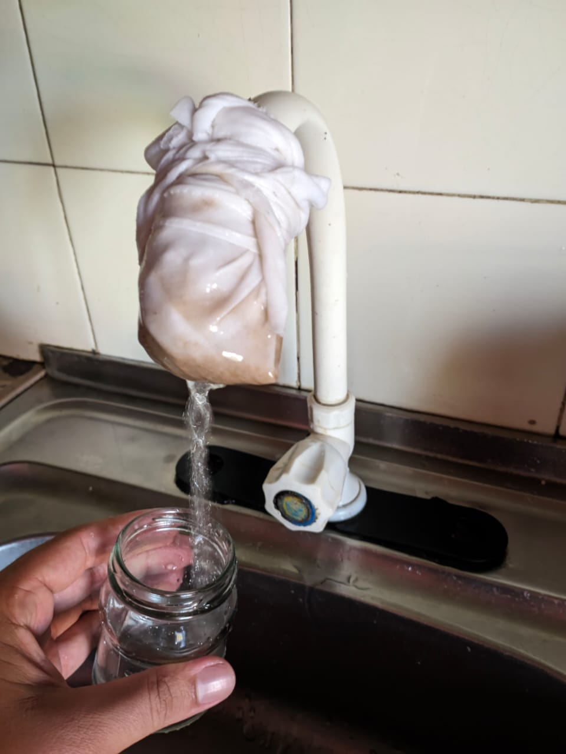
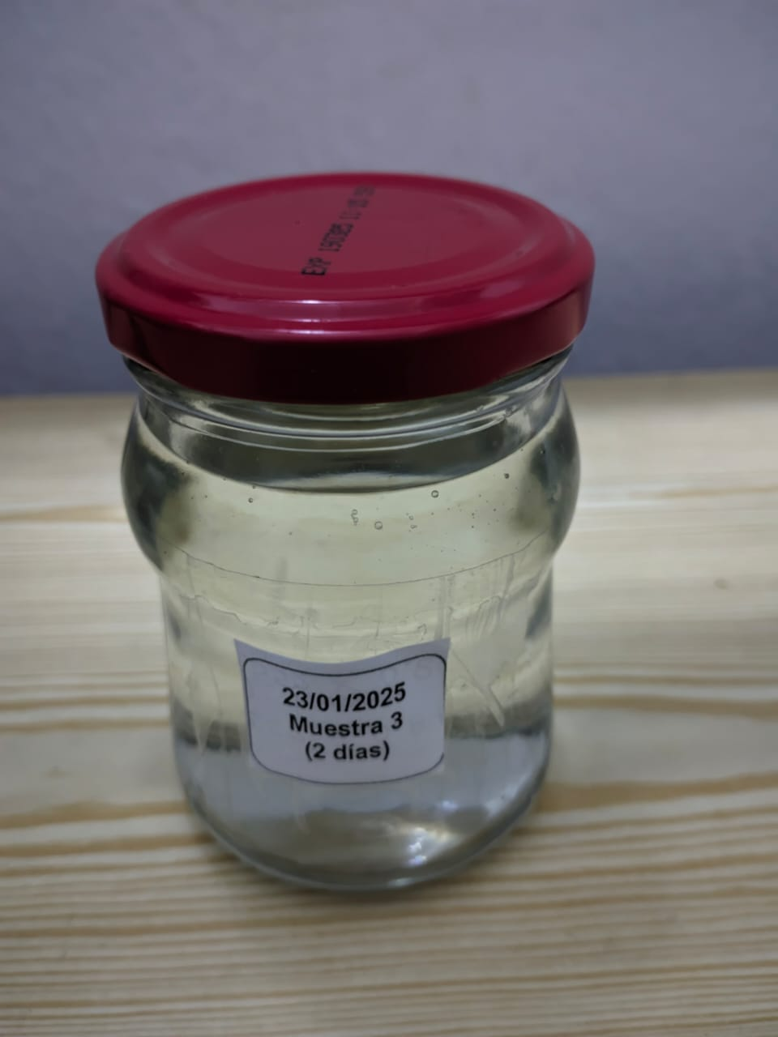
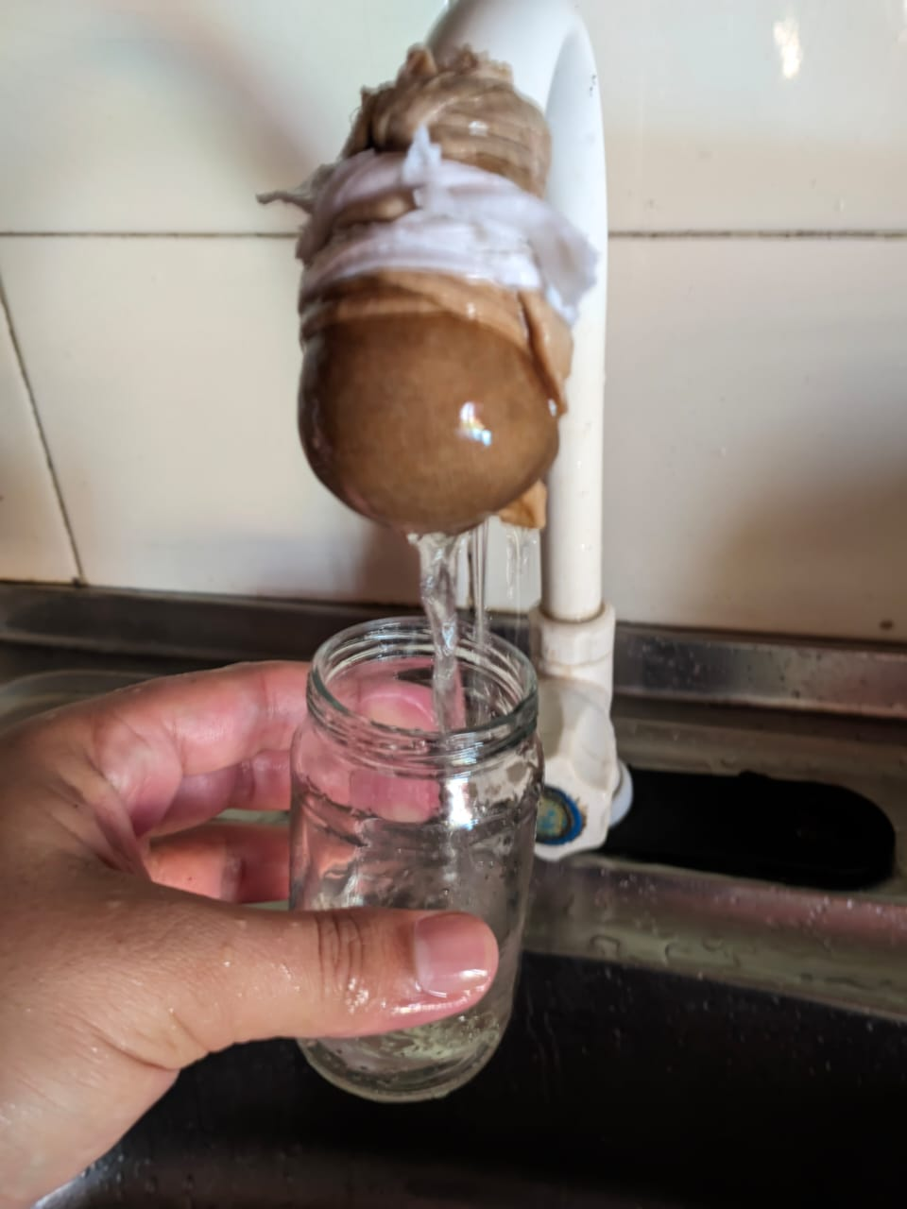
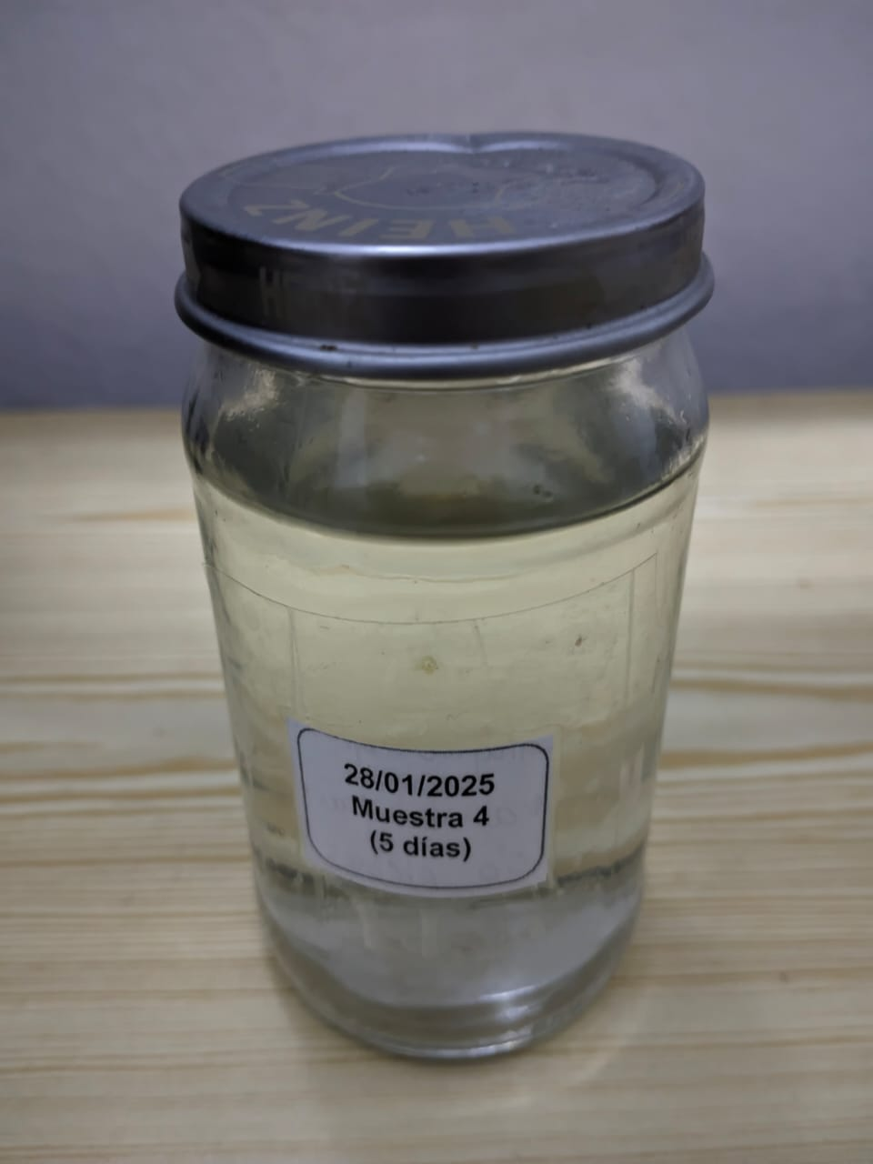
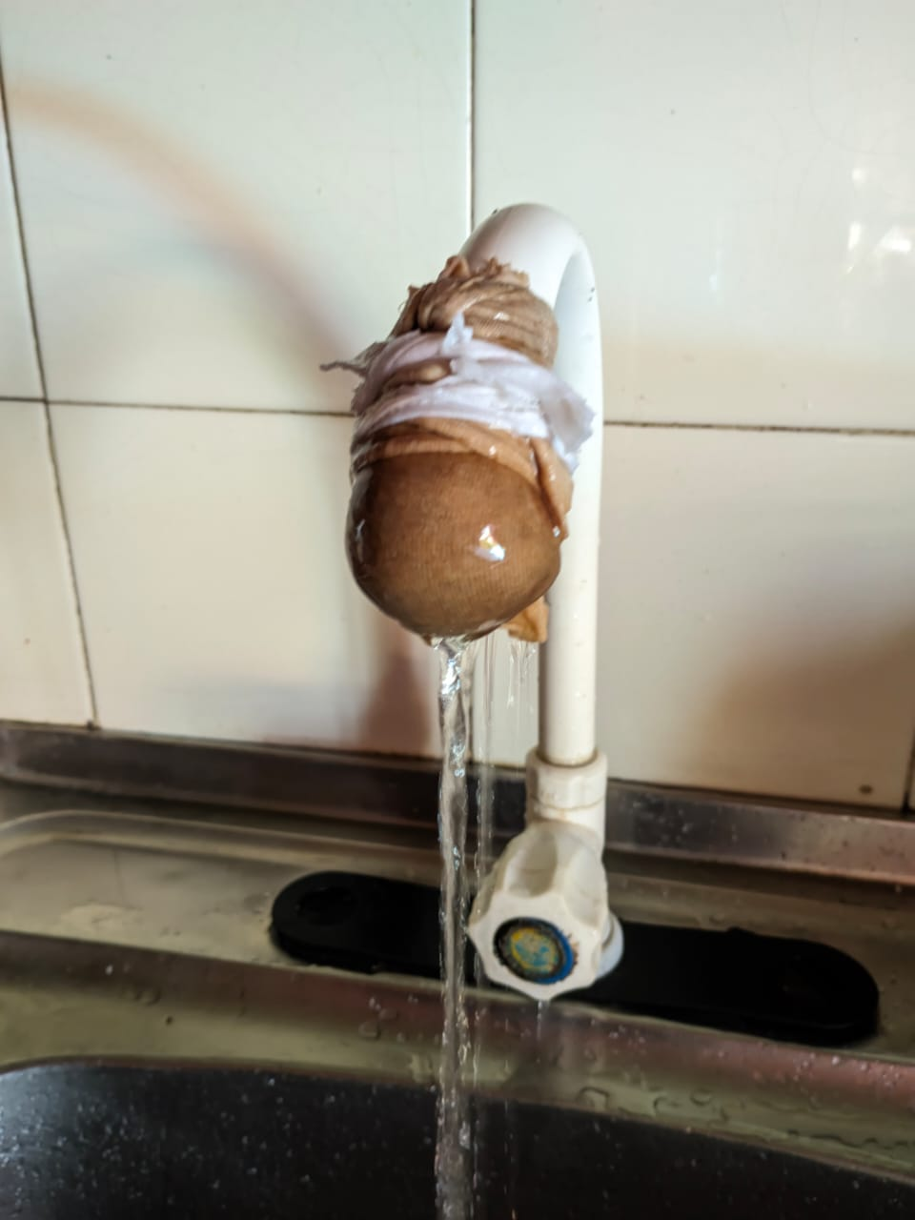
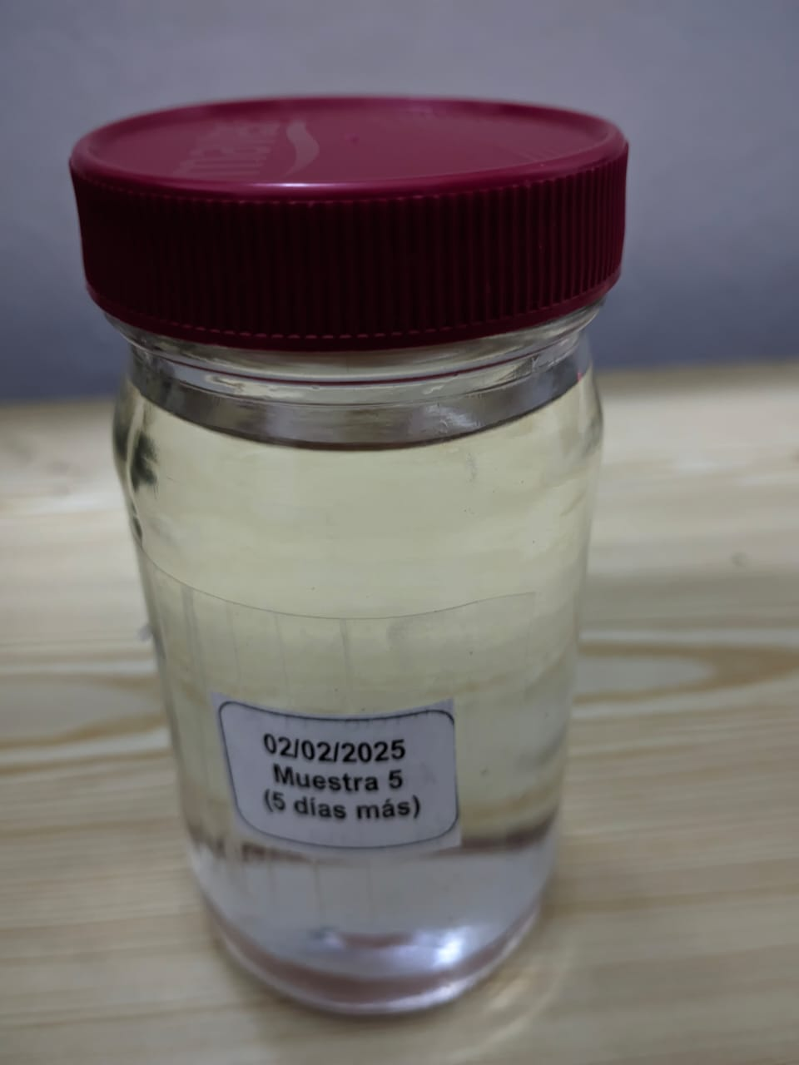
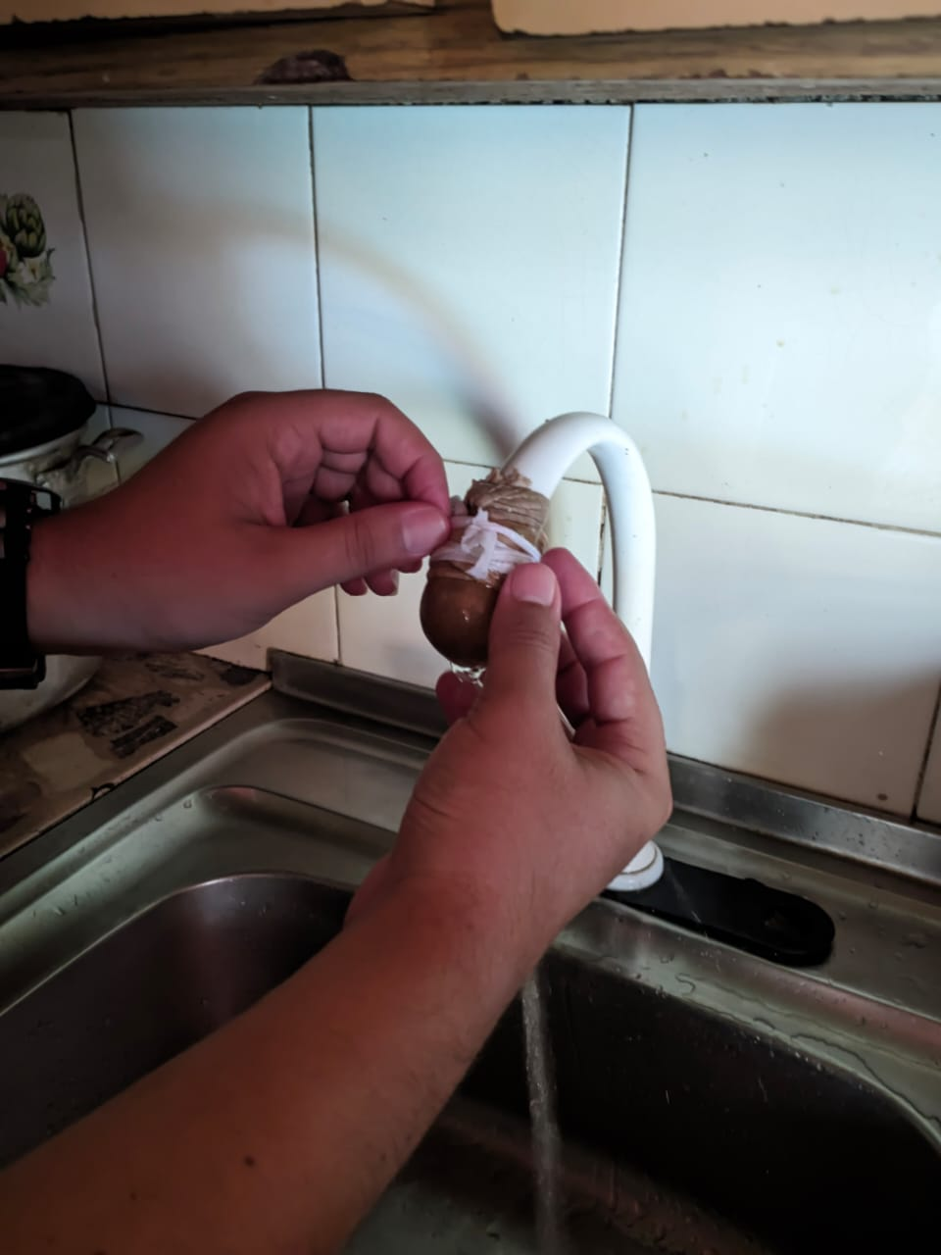
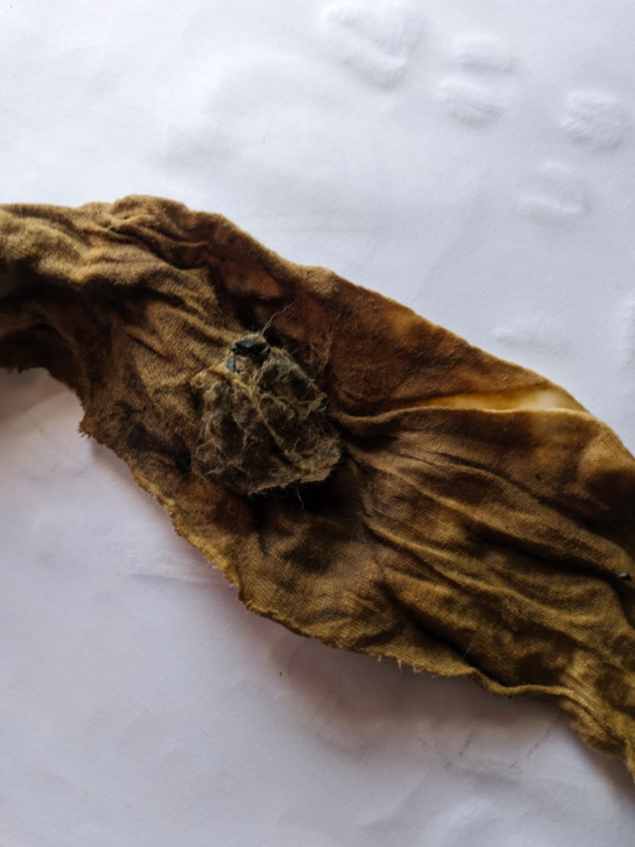
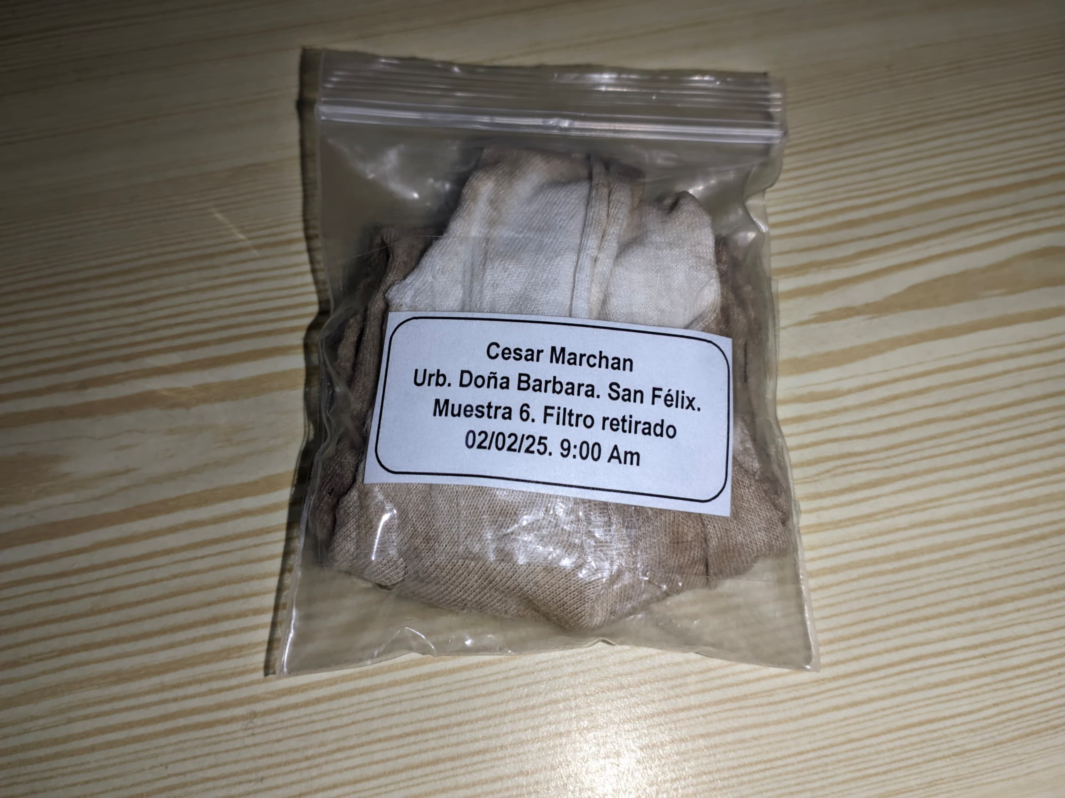
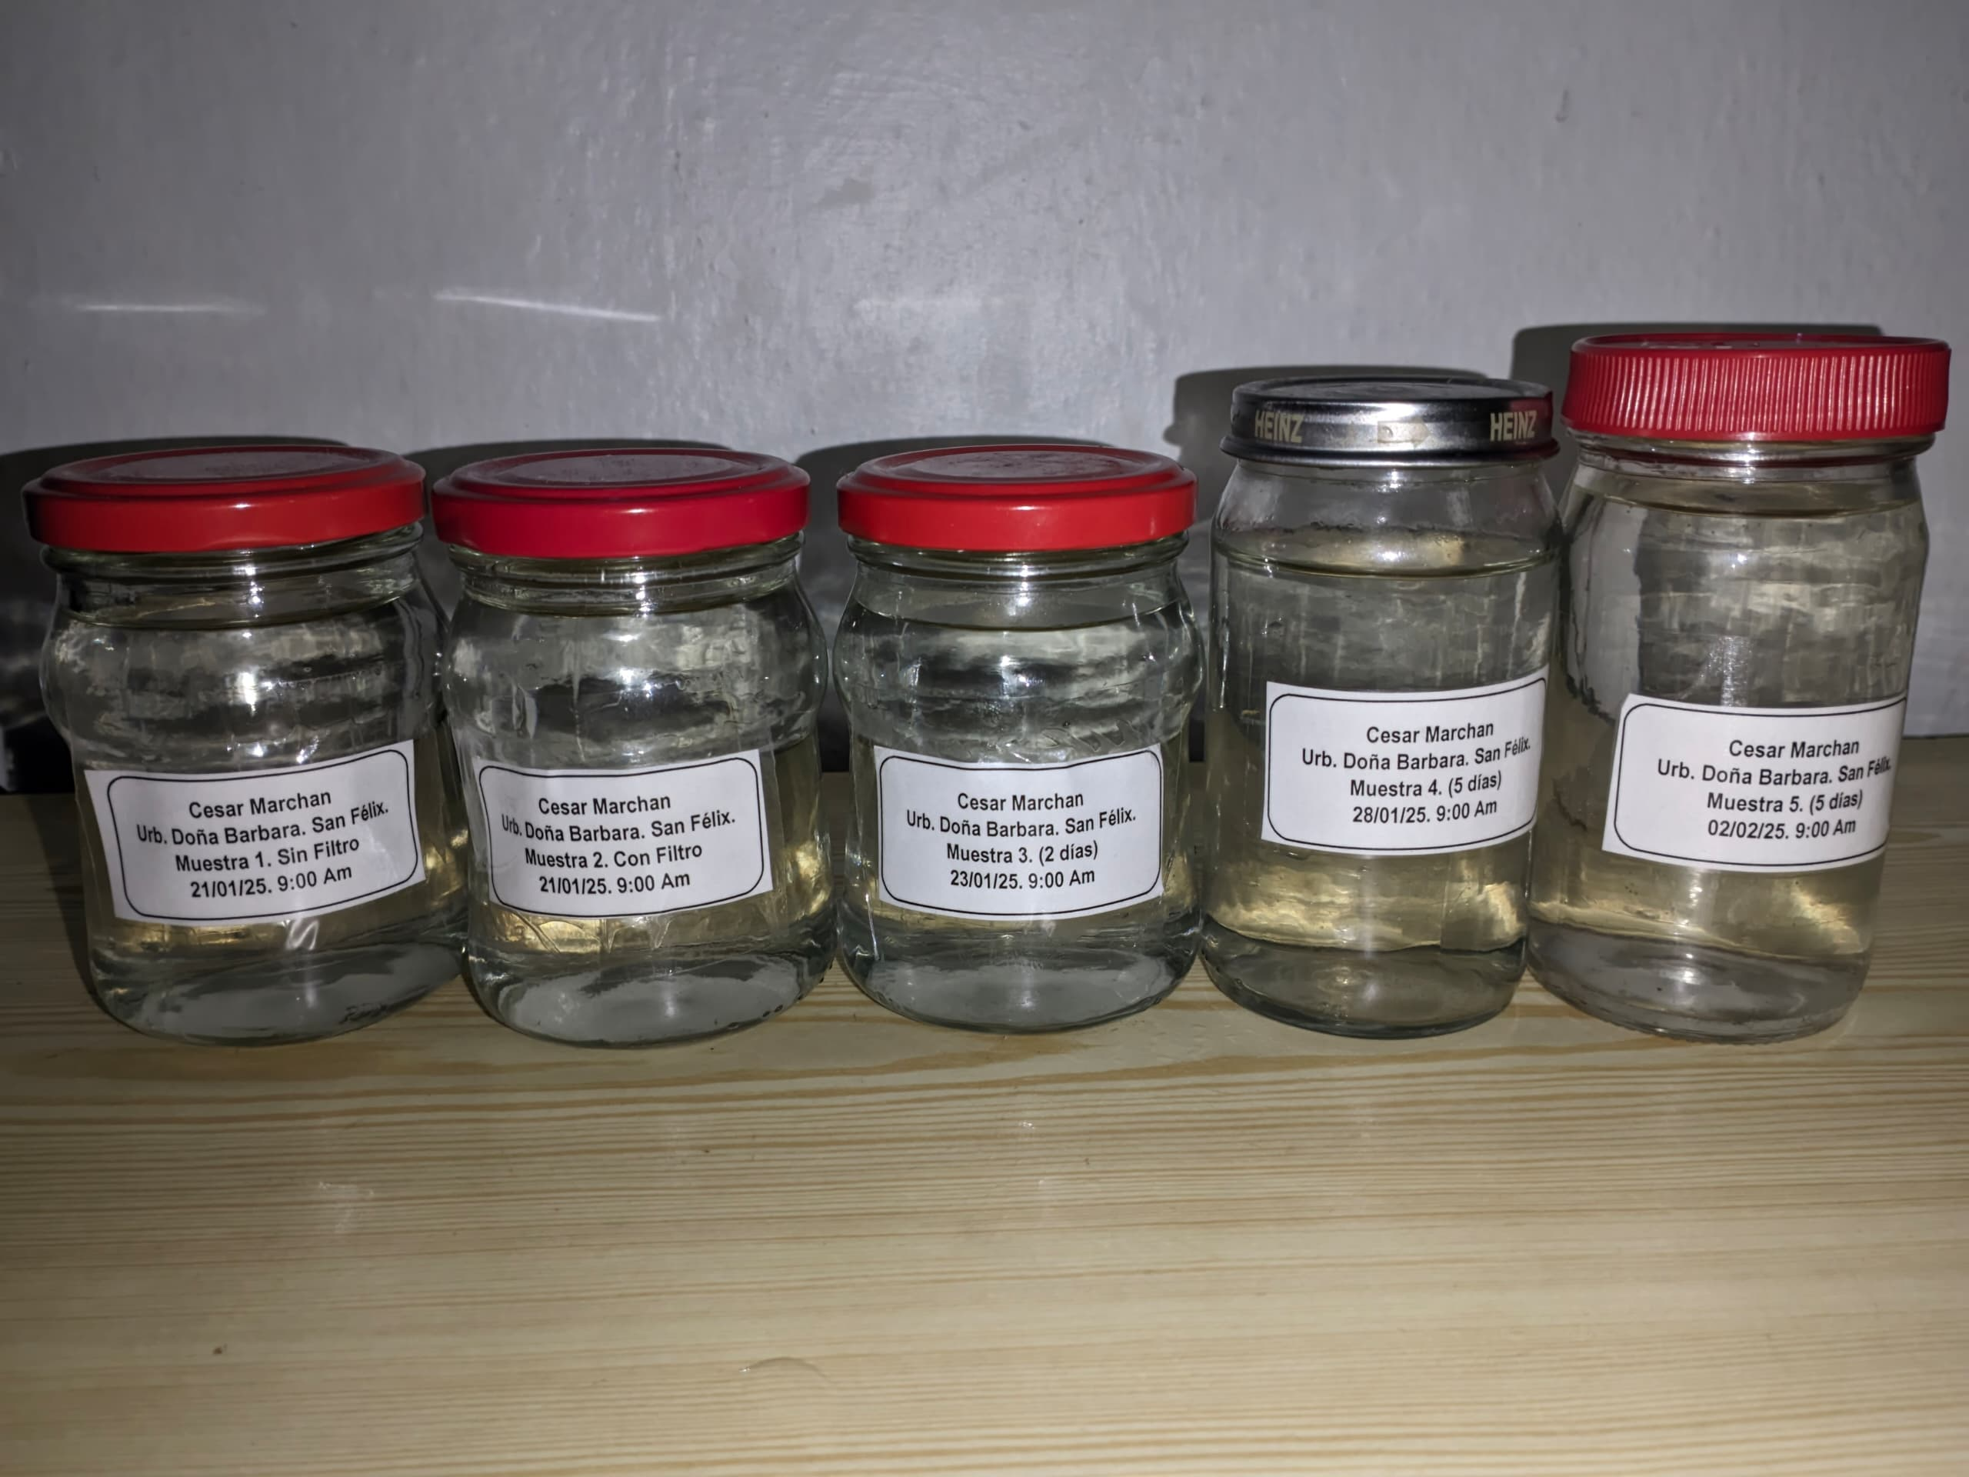
6.Tercera Muestra. Agua con filtro.
2 Días (23/01/25)
7.Cuarta Muestra. Agua con filtro.
5 Días (28/01/25)
8.Quinta Muestra. Agua con filtro.
5 Días (02/02/25)
9.Retiro del filtro (02/02/25)
10.Muestra del filtro retirado. Transcurrido 12 días (02/02/25)
10. Todas las muestras de agua

Slide 5
Cuadro comparativo de las muestras obtenidas en el experimento.
Muestras | Estado del agua | Estado del filtro
Primera Muestra. Agua sin filtro (21/01/25) | Agua con olor y color normal pero con partículas de suciedad. | No tiene filtro.
Segunda Muestra. Agua con filtro (21/01/25) | Agua con olor y color normal sin partículas de suciedad. | Filtro limpio, sin suciedad.
Tercera Muestra. Agua con filtro. 2 Días (23/01/25) | Agua con olor y color normal sin partículas de suciedad. | Filtro con suciedad.
Cuarta Muestra. Agua con filtro. 5 Días (28/01/25) | Agua con olor y color normal sin partículas de suciedad. | Filtro con mucha suciedad.
Quinta Muestra. Agua con filtro. 5 Días (02/02/25) | Agua con olor y color normal pero con algunas partículas de suciedad. | Filtro con mucha suciedad. Lo que requiere cambiarlo.
Muestra del filtro retirado. Transcurrido 12 días (02/02/25) | --------------------------------------------------- | Filtro en mal estado, con mucha suciedad acumulada.

Slide 6
Conclusión sobre el experimento.
El experimento llevado a cabo sobre la calidad del agua permitió analizar los cambios notables que se producen al someterla a un proceso de filtrado. Durante el estudio, se observaron transformaciones evidentes en aspectos como el color y el olor del agua, lo que refleja la efectividad del filtro empleado. Estas diferencias entre el estado inicial y final del agua resaltan la relevancia de implementar procesos de tratamiento que garanticen su pureza.
Este análisis pone de manifiesto la importancia de cuidar la calidad del agua que utilizamos en nuestras actividades diarias, ya que este recurso no solo es fundamental para nuestra salud, sino que también es clave para el equilibrio ambiental. Además, aplicar sistemas de filtrado adecuados puede prevenir la presencia de partículas o contaminantes que podrían comprometer su seguridad. Por lo tanto, es esencial continuar explorando y promoviendo tecnologías que contribuyan a preservar este recurso vital para las generaciones actuales y futuras.

